Slide 1
Šiesta Veľkonočná nedeľa

Slide 2
193. Aleluja, radujme sa
1. Aleluja, radujme sa, Kristus Ježiš z mŕtvych vstal . Rozpadla sa skala hrobu, z mŕtvych vstal dnes kráľov Kráľ. Spasiteľa privítajme, vrúcne vďaky vzdávajme Aleluja, radujme sa, Kristus Ježiš z mŕtvych vstal!

Slide 3
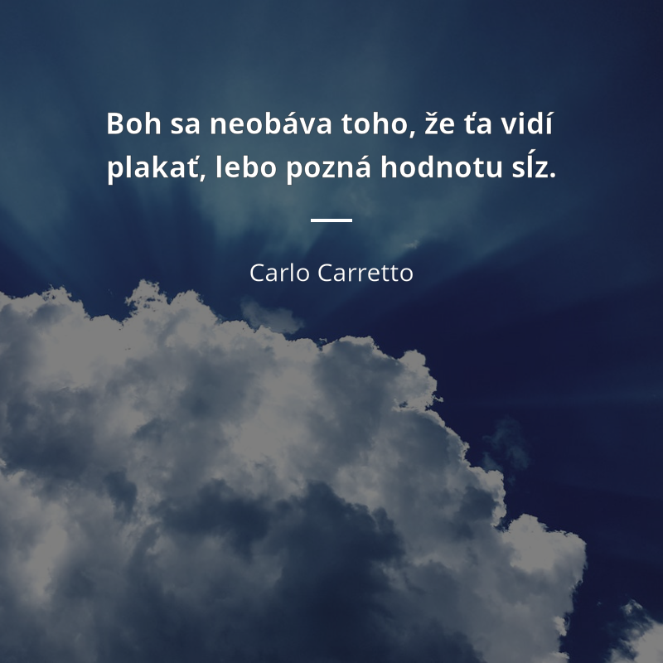

Slide 4
193. Aleluja, radujme sa
4. Aleluja, obeť čistá koná sa na oltári, prijmi ju, ó, Bože veľký, s ľúbeznosťou na tvári. Daj nech táto obeť naša duše k nebu povznáša. Aleluja, obeť čistá koná sa na oltári.

Slide 5
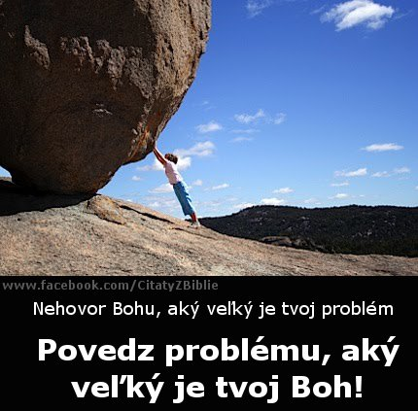

Slide 6
199. Plesaj všetko stvorenie
1. Plesaj, všetko stvorenie dnes vstal z mŕtvych tvoj Pán; prestalo už smútenie, svätá radosť, príď k nám! Trápenie už prešlo, potešenie nadišlo, plesaj, Cirkev celá!
2. Svätí patriarchovia, plesajte v radosti, verní Boží sluhovia, vyjdite z temnosti. To, čo ste žiadali, šťastne ste i dočkali: spasenie nám prišlo.
3. Radujte sa nebesá, Otvárajte brány, dnes nebeský Kráľ plesá: Kristus, víťaz slávny. Vykúpených vedie, plesajúcich vovedie do večnej radosti.

Slide 7
199. Plesaj všetko stvorenie
4. O nebeské slniečko, sviéťže dnes jasnejšie, krásne nebies ty očko, hľaďže dnes veselšie. Teš sa zo vzkriesenia, keďs' trúchlilo z trápenia Stvoriteľa svojho.
5. Teš sa, každý tvor zeme, teš sa zo vzkriesenia, zemské, morské ty plemä, vzdaj sa už kvílenia: Vítaj Pána svojho, z mŕtvych nám vzkrieseného, Víťaza slávneho.

Slide 8
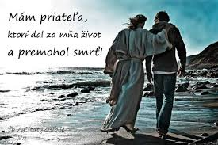

Slide 9

ERB RÍMSKOKATOLÍCKEJ FARNOSTI
PREMENENIA PÁNA DOBROČ

Slide 10


Erb v bielom a čiernom prevedení

Slide 11


Erb a pečiatka

Slide 12


Zástavy

Slide 14
200. Priblížil sa deň radosti
1. Priblížil sa deň radosti, deň preveľkej veselosti, keď Kristus Pán z mŕtvych vstáva a prázdny hrob zanecháva. Aleluja, aleluja, aleluja!

